Slide 1
المحاضرة الأولى : مهارات الاتصال
د. عثمان بن علي القحطاني

Slide 2
تعارف
قدم ورقة التعارف لكتابة البيانات للتعارف والتواصل في الأنشطة.

Slide 3
تقديم
بسم الله الرحمن الرحيم. وبه نستعين، وعليه نتوكل
والصلاة والسلام على أشرف المرسلين.
الشكر لنعمة طلب العلم والتعلم.
الشكر لأولي الأمر على الاهتمام بالعلم والتعلم
الشكر لوجود جامعة في مدينتنا تبوك
والشكر لقيادة الجامعة على دوام العمل في جودة المؤسسة
نتمنى لكم عاماً دراسياً موفقاً.
كما نأمل التعاون والعمل والبحث والتعلم المستمر.
ونأمل المشاركة الفاعلة في أنشطة الجامعة
أنتم مستقبل مملكتنا الحبيبة
لنبدأ المقرر بمشيئة الله وتوفيقه

Slide 4
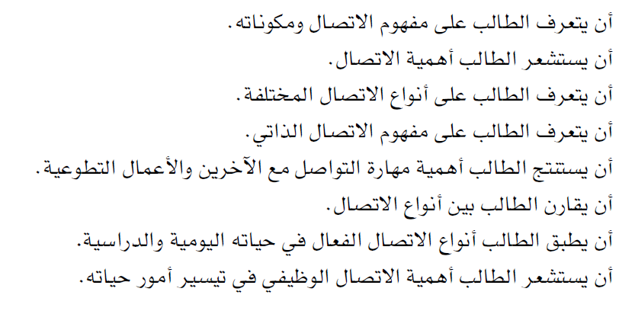
أهداف المقرر

Slide 5
تقديم قواعد العمل
تقديم مهام الطلاب

Slide 6
نشاط (1) ناقش
مفهوم الاتصال؟

Slide 7
مفهوم الاتصال
تأثير وتأثر بين مجموعة أطراف
رسالة بين طرفين أو أكثر
تبادل الحديث بين طرفين أو أكثر
نقل الأفكار والمعلومات والقيم والاتجاهات

Slide 8
نشاط (2) ناقش
عناصر عملية الاتصال؟

Slide 9
عناصر عملية الاتصال
المرسل
بيئة الاتصال
المستقبل
الرسالة
الوسيلة
التغذية الراجعة

Slide 10
نشاط (3) أكمل الجدول التالي
المكون | التعريف
الرسالة
البيئة
المرسل
المستقبل
الوسيلة
التغذية الراجعة

Slide 11
نشاط (3) أكمل الجدول التالي
المكون | التعريف
الرسالة | محتوى العملية من أفكار يتم التواصل خلالها المضمون الذي يود نقله بين المرسل والمستقبل
الهدف | الغاية من عملية الاتصال/ الرسالة
البيئة | الوسط التي تحدث فيه عملية الرسالة
المرسل | الشخص الذي يرسل المعلومات والافكار والقيم والاتجاهات
المستقبل | الشخص المستهدف من الرسالة/ المتلقي للمحتوى أو المضمون
الوسيلة | يتم من خلالها نقل الرسالة
التغذية الراجعة | استجابة المستقبل/ رد فعل المستقبل الذي ينقله للمرسل

Slide 12
أنماط بيئات الاتصال
بيئات الاتصال
جغرافية
مادية
ثقافية
داخلية
نفسية
اجتماعية

Slide 13
خصائص عملية الاتصال
رمزية باللغة أو الصوت أو الصورة
متكاملة بين العناصر
عملية مستمرة بين الأفراد
تفاعلية بين الأفراد

Slide 14
أنماط الاتصال
جسدي
إشاري
لفظي
كتابي/ رمزي
متعدد

Slide 15
نشاط (4) ناقش
أهمية عملية الاتصال؟

Slide 16
أهمية عملية الاتصال
بناء الثقة والمصداقية
القبول بين الأفراد
بناء علاقات إيجابية بين الأفراد
التمييز بين الأفراد داخل المجتمع
التأثير في سلوكيات الآخرين ( المعلم وطلابه)
الحصول على فرص أكاديمية أو وظيفية

Slide 17
ما نمط الاتصال: اتصال الشخص حول مشاعره لتعرف مفهوم الذات وطرق الإفصاح عنها؟
(أ) الاتصال الذاتي
(ب) الاتصال الوظيفي
(ج) الاتصال الإلكتروني
(د) الاتصال الاجتماعي

Slide 18
ما نمط الاتصال: اتصال الشخص حول مشاعره لتعرف مفهوم الذات وطرق الإفصاح عنها؟
(أ) الاتصال الذاتي
(ب) الاتصال الوظيفي
(ج) الاتصال الإلكتروني
(د) الاتصال الاجتماعي

Slide 19
ما نمط الاتصال: تعرف استراتيجيات الكتابة المرتبطة بالسيرة الوظيفية والمعاملات والأوراق واستراتيجيات تيسير الأعمال؟
(أ) الاتصال الذاتي
(ب) الاتصال الوظيفي
(ج) الاتصال الإلكتروني
(د) الاتصال الاجتماعي

Slide 20
ما نمط الاتصال: تعرف استراتيجيات الكتابة المرتبطة بالسيرة الوظيفية والمعاملات والأوراق واستراتيجيات تيسير الأعمال؟
(أ) الاتصال الذاتي
(ب) الاتصال الوظيفي
(ج) الاتصال الإلكتروني
(د) الاتصال الاجتماعي

Slide 21
ما نمط الاتصال: تعرف استراتيجيات بناء العلاقات والصداقة وتقدير الآخرين والعمل التطوعي ؟
(أ) الاتصال الذاتي
(ب) الاتصال الوظيفي
(ج) الاتصال الإلكتروني
(د) الاتصال الاجتماعي

Slide 22
ما نمط الاتصال: تعرف استراتيجيات بناء العلاقات والصداقة وتقدير الآخرين والعمل التطوعي ؟
(أ) الاتصال الذاتي
(ب) الاتصال الوظيفي
(ج) الاتصال الإلكتروني
(د) الاتصال الاجتماعي

Slide 23
ما نمط الاتصال: تعرف استراتيجيات وأدوات الصيغ الرقمية وتوظيفها في كتابة الرسائل بالنصوص والصور والصوت والتواصل مع الآخرين؟
(أ) الاتصال الذاتي
(ب) الاتصال الوظيفي
(ج) الاتصال الإلكتروني
(د) الاتصال الاجتماعي

Slide 24
ما نمط الاتصال: تعرف استراتيجيات وأدوات الصيغ الرقمية وتوظيفها في كتابة الرسائل بالنصوص والصور والصوت والتواصل مع الآخرين؟
(أ) الاتصال الذاتي
(ب) الاتصال الوظيفي
(ج) الاتصال الإلكتروني
(د) الاتصال الاجتماعي

Slide 25
صل العبارات بين القائمتين لتكون جملة مفيدة؟

Slide 26
......... يقوم بتحليل مضمون الرسالة وتحديد الهدف منها وترجمتها والاستجابة لها.
(أ) المرسل
(ب) المستقبل
(ج) الرسالة
(د) الوسيلة

Slide 27
......... يقوم بتحليل مضمون الرسالة وتحديد الهدف منها وترجمتها والاستجابة لها.
(أ) المرسل
(ب) المستقبل
(ج) الرسالة
(د) الوسيلة

Slide 28
......... رد الفعل يقوم به المتلقي استجابة للمرسل
(أ) التغذية الراجعة
(ب) أداة الرسالة
(ج) الرسالة
(د) البيئة

Slide 29
......... رد الفعل يقوم به المتلقي استجابة للمرسل
(أ) التغذية الراجعة
(ب) أداة الرسالة
(ج) الرسالة
(د) البيئة

Slide 30
......... تبادل اللغة بطريقة منطوقة بين أطراف الرسالة
(أ) الاتصال الكتابي
(ب) الاتصال الجسدي
(ج) الاتصال اللفظي
(د) الاتصال المتعدد

Slide 31
......... تبادل اللغة بطريقة منطوقة بين أطراف الرسالة
(أ) الاتصال الكتابي
(ب) الاتصال الجسدي
(ج) الاتصال اللفظي
(د) الاتصال المتعدد

Slide 32
ماذا تعلمنا اليوم؟
ما مكونات عملية الاتصال؟
ما أنماط عملية الاتصال؟
ما خصائص عملية الاتصال؟
ما أهمية عملية الاتصال؟

